Slide 1
Mining Association Rules
Mining Various Kinds of Association Rules

Slide 2
Association and Correlations
Association and Correlations
Efficient and Scalable Frequent Itemset Mining Methods
Mining Various Kinds of Association Rules
From Association Mining to Correlation Analysis
Constraint-based Association Mining

Slide 3
挖掘不同种类的关联规则
挖掘多层次关联
  概念层次
挖掘概念层次多维度关联
  年龄，项目，职业
挖掘定量关联
有趣的相关模式挖掘

Slide 4
不同层次的关联规则
项目通常形成层级
灵活的支持度设置：在较低层级的项目上，预计将有较低的支持度.
在维度和层级的基础上，交易数据库可以被编码.
探索共享的多层次的挖掘。.
Uniform Support
Reduced Support
Level 1
min_sup = 5%
Milk
[support = 10%]
Level 1
min_sup = 5%
Level 2
min_sup = 5%
2% Milk
[support = 6%]
Skim Milk
[support = 4%]
Level 2
min_sup = 3%

Slide 5
多维度关联
单一维度规则:
    buys(X, “milk”) ⇒ buys(X, “bread”)
多维度规则: ≥ 2 维度或者判断
  维度间关联规则 (没有充分判断)
    age(X,”19-25”) ∧ occupation(X,“student”) ⇒ buys(X,“coke”)
  混合维关联规则 (repeated predicates)
    age(X,”19-25”) ∧ buys(X, “popcorn”) ⇒ buys(X, “coke”)
分类属性
  可能值的数量有限，没有顺序
定量属性
  数值中的数量的，隐藏的顺序

Slide 6
灵活的支持度约束
为什么要有灵活的支持度约束?
  现实生活中发生的频率差别很大
    购物篮子里的钻石，手表，笔
  统一的支持度可能不是一个有趣的模型
一个灵活的模型
  在较低的水平，更多维的组合，和较长的模式长度，通常较小的支持度
  一般的规则应该是很容易的详细说明和理解
  特殊项目和特殊项目群体，可单独指定，并有更高的优先级

Slide 7
不同层次关联规则：去除冗余
由于项目间先前的关系，一些规则可能是冗余的
例
  Desktop computer ⇒ b/w printer [support = 8%, confidence = 70%]
  IBM Desktop computer ⇒ b/w printer [support = 2%, confidence = 72%]
我们说的第一条规则是第二条规则的祖先.
根据规则的祖先，如果它的支持度是接近“预期”的值，规则就是多余的.

Slide 8
不同层次关联规则：去除冗余
一个自上而下，逐步深入的方法:
  首先挖掘高层次的频繁项:
牛奶 (15%), 面包 (10%)
  然后挖掘他们的较低级别的“弱”的频繁项集:
Nest milk (5%), 小麦面包 (4%)
多层次的不同min_support跨门槛，导致不同的算法:
  如果采用多层次的相同min_support
  then toss t if any of t’s ancestors is infrequent.
  如果采用在低层次减少min_support
    那么只检查那些祖先支持度是频繁的后裔.

Slide 9
挖掘多维关联规则的技术
搜索频繁K谓词集:
  例: {age, occupation, buys} 是3谓词集.
  技术可以根据年龄分类.
使用量化属性的静态离散
  通过使用预定义的概念层次，对定量属性进行静态离散化.
量化关联规则
  在数据分布的基础上，量化属性动态的离散化成“箱”.
基于距离的关联规则
  考虑数据点之间的距离，这是一个动态的离散化过程中

Slide 10
定量属性的静态离散化
用概念分层在挖掘前离散化.
数值被替换范围.
在关系数据库中，找到所有的频繁k-谓词集将需要k或k+1表扫描.
数据立方体非常适合挖掘
The cells of an n-dimensional
  立方体对应的判断集
从数据立方挖掘可以更快.
()
(age)
(income)
(buys)
(age, income)
(age,buys)
(income,buys)
(age,income,buys)

Slide 11

量化的关联规则
数字属性是动态离散化的
  因此挖掘出的规则的支持度与紧密度是Such that the confidence or compactness of the rules mined is maximized.
2维定量关联规则: Aquan1 ∧ Aquan2 ⇒ Acat
相近关联规则聚类
  使用2-D栅格将得到的关联规则转化为更一般的规则.
Example:
age(X,”30-34”) ∧ income(X,”24K - 48K”)
⇒ buys(X,”high resolution TV”)

Slide 12
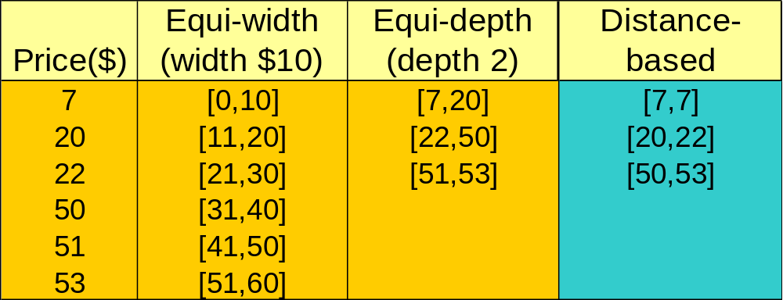
挖掘基于距离的关联规则
装箱的方法没有考虑区间数据的语义
基于距离分隔，更有意义的离散化方法:
  每个间隔中点的密度/数量
  每个间隔中点的紧密度

